Slide 1
Tipos de Domínios no Modelo Relacional(Conceitos) Parte 1
Banco de Dados I

Slide 2
1. Introdução
No Modelo Relacional, cada atributo (coluna) de uma tabela precisa estar associado a um domínio.
Um domínio define o tipo de valor permitido para aquele atributo e pode incluir restrições adicionais (intervalos, formatos, listas de valores).
Assim, os tipos de domínios são fundamentais para garantir a consistência e a integridade dos dados.

Slide 3
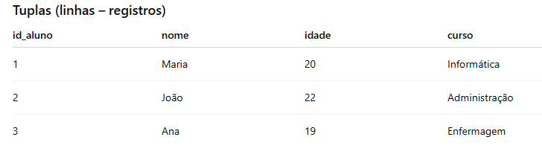
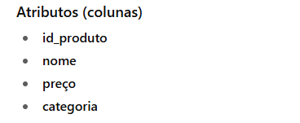
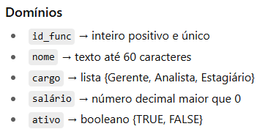
1. Revisão Rápida
Tuplas(linhas ou registros)
Atributos(Colunas)
Domínios

Slide 4

2. Principais Tipos de Domínios
Numéricos
Permitem apenas números, podendo ser:
Inteiros → sem casas decimais.
Reais/Decimais → com casas decimais.
Exemplo:
Idade: valores inteiros de 0 a 120.
Preço: valores decimais maiores que 0.

Slide 5

2. Principais Tipos de Domínios
Alfanuméricos (Texto)
Aceitam letras, números e caracteres especiais.
Definidos por tamanho máximo.
Exemplo:
Nome: até 100 caracteres.
CPF: texto com 11 dígitos formatados ("000.000.000-00").

Slide 6

2. Principais Tipos de Domínios
Datas e Horas
Aceitam valores de data, hora ou ambos.
Exemplo:
Data de nascimento: formato DD-MM-YYYY (ex.: 12-05-2000).
Hora de entrada: 08:30.

Slide 7

2. Principais Tipos de Domínios
Domínios Lógicos (Booleanos)
Aceitam apenas dois valores: verdadeiro ou falso.
Exemplo:
Ativo (TRUE/FALSE).
Pago (Sim/Não).

Slide 8

2. Principais Tipos de Domínios
Domínios Enumerados (Listas de Valores)
O atributo só pode assumir valores de um conjunto pré-definido.
Exemplo:
Sexo: {Masculino, Feminino, Outro}
Status: {Pendente, Aprovado, Rejeitado}

Slide 9
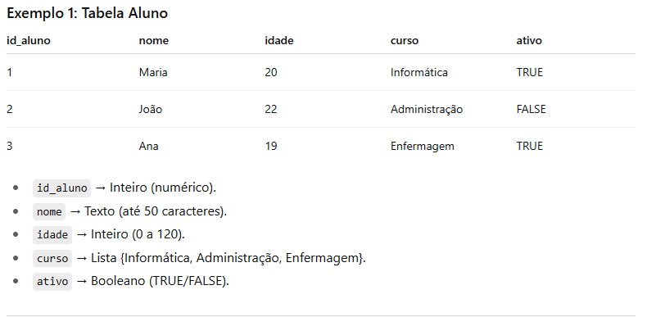
3. Exemplos Práticos

Slide 10
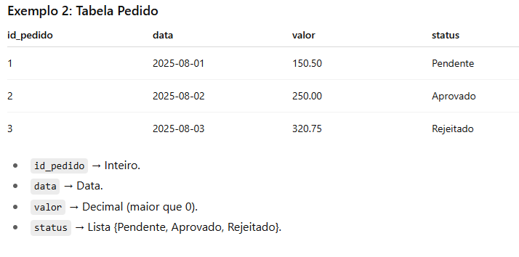
3. Exemplos Práticos

Slide 11
4. Importância dos Tipos de Domínios
Validação automática → impede dados inválidos.
Padronização → todos seguem o mesmo formato.
Consistência → evita erros como idade = -10 ou data inexistente.
Segurança → protege contra informações incoerentes.

Slide 12
ATIVIDADE PROPOSTA
Responda o Formulário(Forms Google)
Local: Pasta Material de Apoio(Área de Trabalho)
Na Pasta: DS ou BD I

